Slide 1
장바구니를 조회하다
UC030

Slide 2
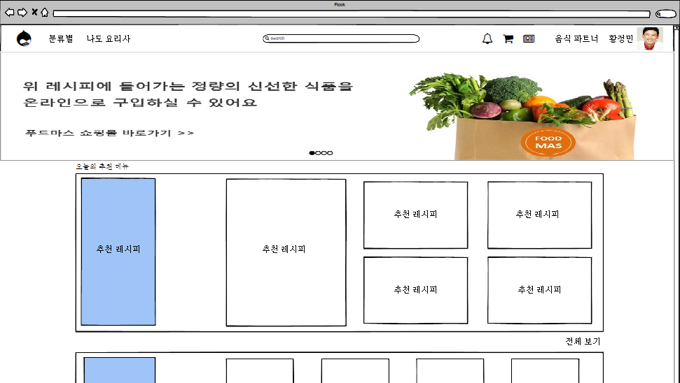
화면제목
웹 메인화면
페이지 경로
웹 메인화면
Description(김정윤)
1 | 장바구니 버튼이다. 클릭하면 장바구니창이 제공되고 재료별 장바구니 목록을 서버에서 제공한다.(서버에서 처리)
1
장바구니를 조회하다(UC030)
Main Flows 1번

Slide 3
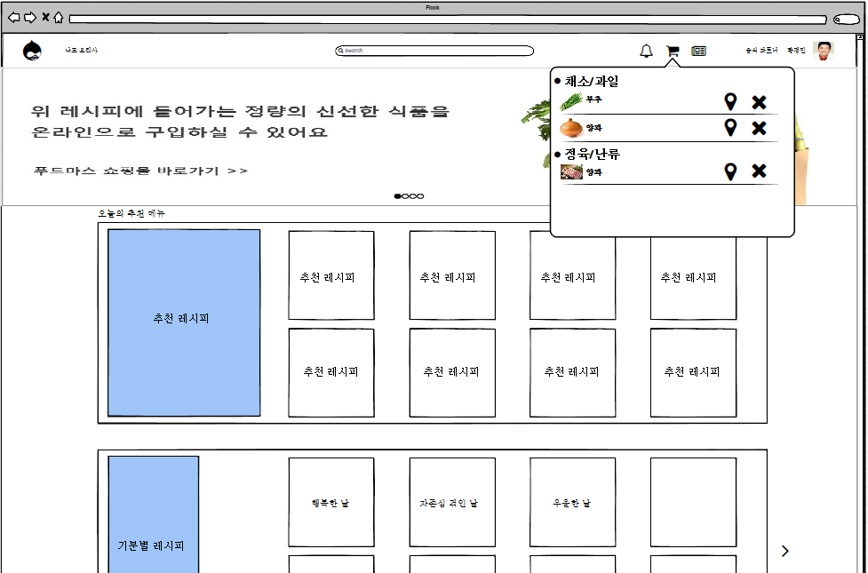
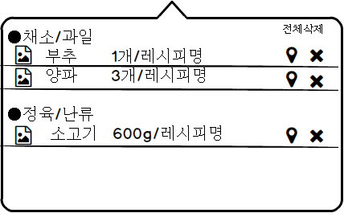
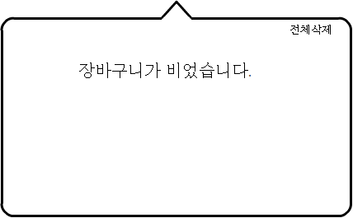
화면제목
장바구니
페이지 경로
프로그램의 메인화면 오른쪽 상단 장바구니 버튼을 클릭할시 출력되는 팝업창
Description(김정윤)
1 | 장바구니 창이다. 재료 정보 목록과 각 재료에 대해 맵표시 버튼과 삭제 버튼이 제공된다.(서버에서 처리) 장바구니가 비어있을 경우, “장바구니가 비었습니다”의 메시지를 제공한다.
2 | 재료사진이다.
3 | 재료명이다.
4 | 재료 수량이다.
5 | 재료를 추가한 레시피 명이다.
6 | 재료 정보를 검색할 수 있는 맵 표시 버튼이다.
7 | 재료를 삭제하는 버튼이다.
8 | 전체 재료 정보를 삭제하는 버튼이다.
9
1
8
4
5
2
3
6
7
장바구니를 조회하다(UC030)
Main Flows 2,3번
Alternative Flow A-1

Slide 4
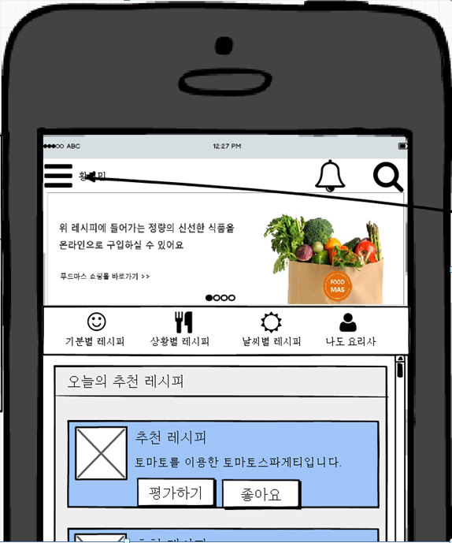
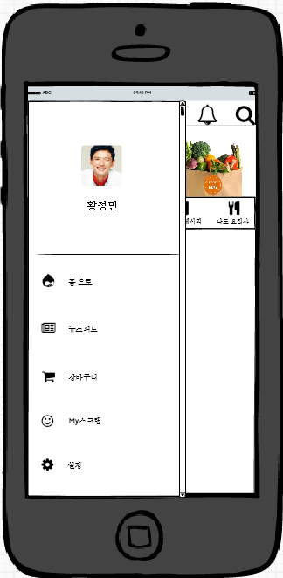
화면제목
장바구니
페이지 경로
프로필에서 장바구니 버튼을 클릭할 시 출력되는 창
Description(김정윤)
1 | 메인화면에서 메뉴바 버튼을 클릭하고 장바구니 버튼을 클릭하면 장바구니 창이 제공된다.(서버에서 처리)
1
장바구니를 조회하다(UC030)
Main Flows 1번

Slide 5
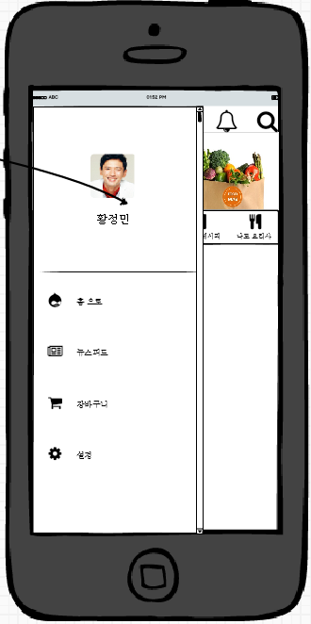
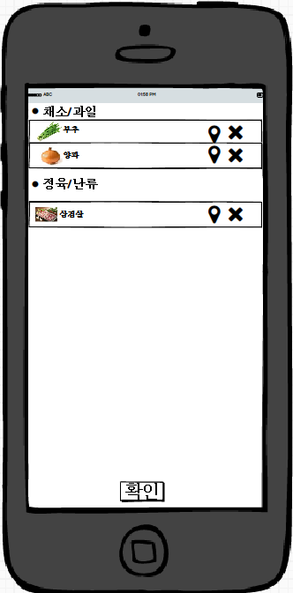
화면제목
장바구니
장바구니를 조회하다(UC030)
Main Flows 1번
Alternative Flow A-1
페이지 경로
프로필에서 장바구니 버튼을 클릭할 시 출력되는 창
Description(김정윤)
1 | 메인화면에서 메뉴바 버튼을 클릭하고 장바구니 버튼을 클릭하면 장바구니 창이 제공된다.(서버에서 처리)
2 | 장바구니 화면이다. 품목별로 재료가 나뉘어져 있고 서버에서 제공된다. 재료별로 위치 검색 버튼과 삭제 버튼이 있다.(서버에서 처리)
3 | 품목별 분류이다.
4 | 재료 사진이다.
5 | 재료 명이다
6 | 재료 수량이다.
7 | 재료를 추가한 레시피 명이다.
8 | 재료 정보를 검색할 수 있는 맵 표시 버튼이다.
9 | 재료를 삭제하는 버튼이다.
10 | 전체 재료 정보를 삭제하는 버튼이다.
2
3
10
6
7
4
5
8
9
1
장바구니를 조회하다(UC030)
Main Flows 2,3번

